Slide 1
第九章
第二节
偏 导 数
一、 偏导数概念及其计算
二 、高阶偏导数

Slide 2
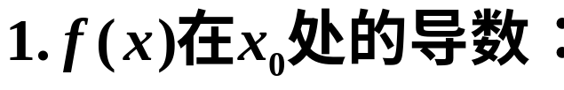
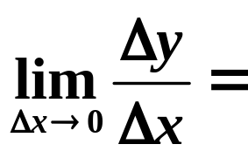
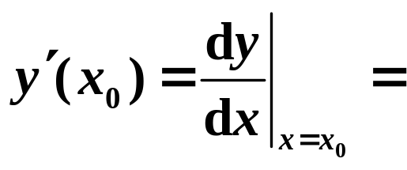
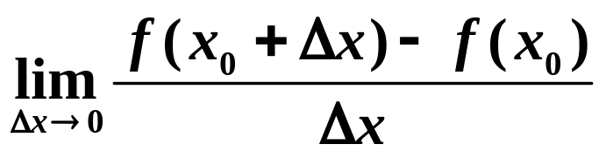
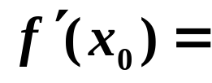
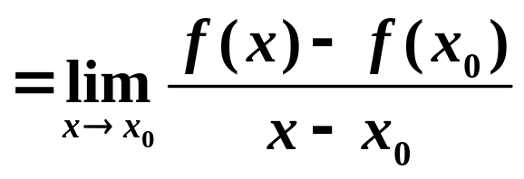
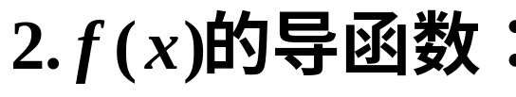
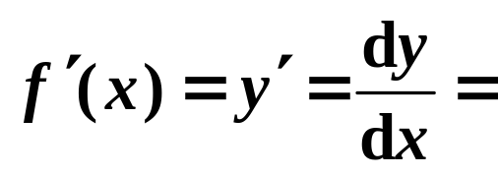
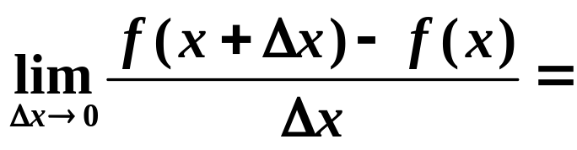
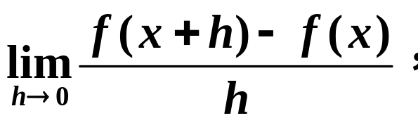
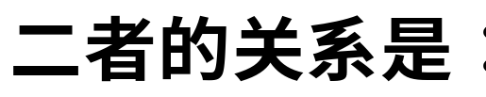
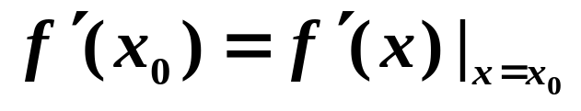
复习一元函数的导数概念

Slide 3
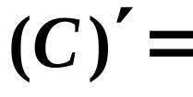
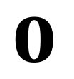
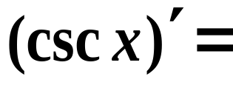

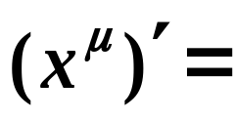
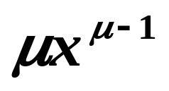
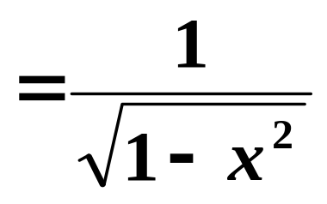
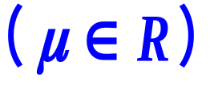

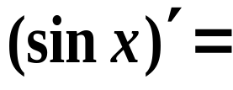

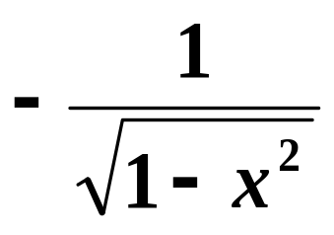
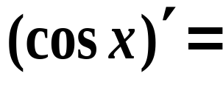
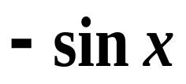
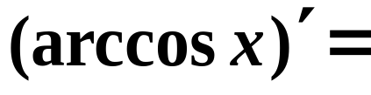
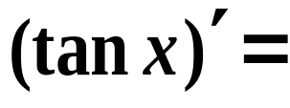
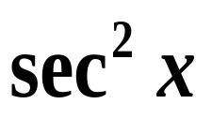
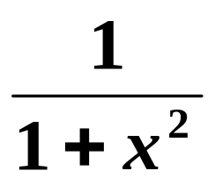
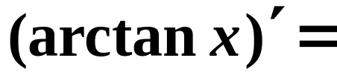
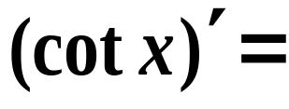
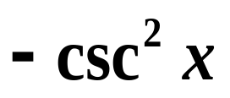
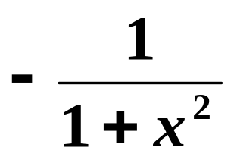
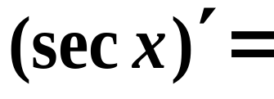

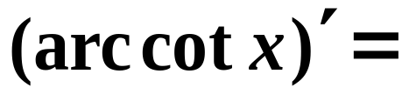
3.常数和基本初等函数的导数公式

Slide 4
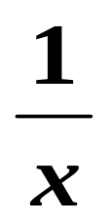
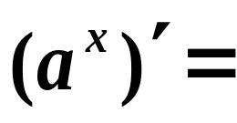
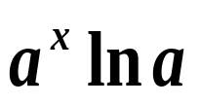
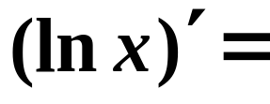
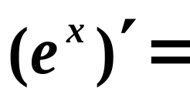
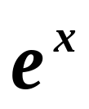
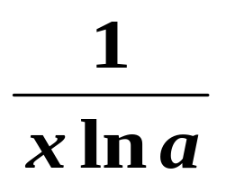
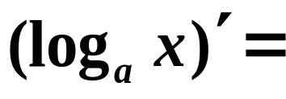
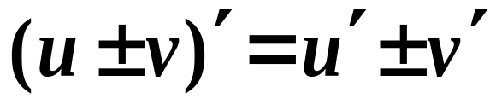
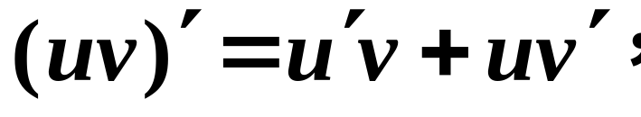
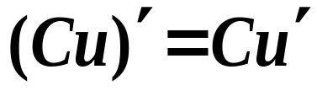
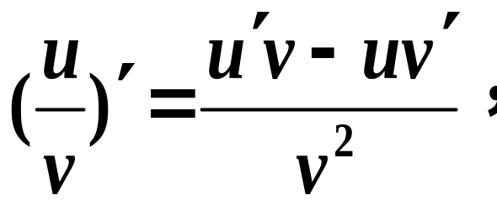
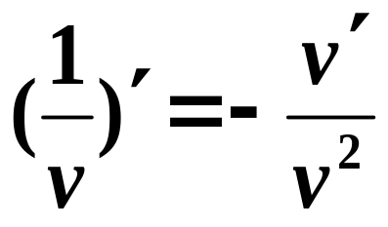
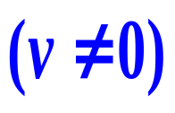
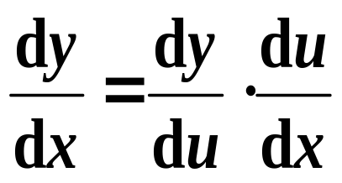
4.函数的和、差、积、商的求导法则
5.复合函数的求导法则

Slide 5

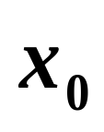
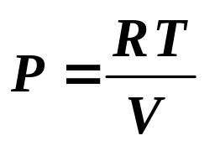







一元函数
在点
处的导数的定义：
对于二元函数z=f(x,y)当
时，
就是一元函数，
在点
而它 对x的导数为
即为z=f(x,y)在点
处对x的偏导数.

Slide 6










一.偏导数的定义及其计算法
1.(点)偏导数的定义：
设函数
在点
的某一
邻域内有定义，
y
y
处有增
(固定 )，
当
=
而x在
0
量
相应地函数有增量( 对x的偏增量),
时，
如果极限
存在，
则称该极限值为函数
在点
处对x的
偏导数.
记为
或

Slide 7








同理可定义
在点
处关于y的偏导数：
记为
其中
叫z对y的偏增量.
叫z对x的偏增量.
叫函数的全增量.

Slide 8








则对D的任一点
2.偏导函数：
如果函数
在区域D内可导，
(x,y)处对x的偏导数都存在，
那么这个偏导数就是x,y的函数，
则将这个函数称为
对自变量x的偏导数.
记为：
同理可定义函数
对自变量y的偏导数.
记为：

Slide 9











偏导数的概念可以推广到二元以上的函数 .
例如, 三元函数 u = f (x , y , z) 在点 (x , y , z) 处对 x 的
偏导数定义为
(请自己写出)

Slide 10








注意：
(1)
与
的区别与联系：
区别：
是z=f(x,y)在点
处的点导数.
是z=f(x,y)的导函数.
联系：
是
在点
处的函数值.
(2)
偏导数的求法：
对于z=f(x,y)
求
把x看成变量，
时，
其余变量均看成常量；
求
把y看成变量，
时，
其余变量均看成常量；
故多元函数偏导的求法与一元函数类似.
因此,
可以把一元函数的求导公式和法则拿过来用.

Slide 11









例1 . 求
在点(1 , 2) 处的偏导数.
解

Slide 12

















例2. 设
求证
证:
例3. 求
的偏导数 .
解:
说明：
用函数关于自变量的对称性(任两个变量对调后,
仍表示原来的函数),
求偏导数也比较简单.

Slide 13















例4. 已知理想气体的状态方程
(R 为常数) ,
求证:
说明:
此例表明,
证:
偏导数记号是一个
整体记号,
不能看作
分子与分母的商 !
已不再有 “商”的
含义.

Slide 14








求分界点、不连续点处的偏导数要用定义求.
例5
设
求
解
当(x,y)=(0,0)时，
按定义可知：

Slide 15




３.偏导数存在与连续的关系
一元函数中在某点可导
连续；
多元函数中在某点偏导数存在
？
连续，
例如
函数
根据定义知道它在(0,0)处，
但函数在该点处并不连续.
即
多元函数的偏导数存在不一定连续.
点处显然连续，
即偏导数存在与连续无关系.
连续
偏导数存在

Slide 16


















z
4.偏导数的几何意义
(如图)
设
为曲面z=f(x,y)上一点,
则
几何意义:
o
y
偏导数
就是曲面
被平面
所截得的曲线在
x
点
处的切线
对x 轴的斜率;
偏导数
就是曲面被平面
所截得的曲线
在点
处的切线
对y 轴的斜率.

Slide 17












二、高阶偏导数
设 z = f (x , y)在域 D 内存在连续的偏导数
注意混合偏导数的顺序和书写方式
若这两个偏导数仍存在偏导数，
则称它们是z = f ( x , y )
的二阶偏导数 .
按求导顺序不同, 有下列四个二阶偏导
数:
纯偏导
混合偏导

Slide 18




类似可以定义更高阶的偏导数.
例如，z = f (x , y) 关于 x 的三阶偏导数为
共有几个三阶偏导数？
z = f (x , y) 关于 x 的 n –1 阶偏导数 , 再关于 y 的一阶
偏导数为
定义：
二阶及二阶以上的偏导数统称为高阶偏导数.

Slide 19


















例6
设
求
及
解
因为
所以
观察发现

Slide 20














例7 求函数
的二阶偏导数及
解
观察发现
问题：
混合偏导数都相等吗？具备怎样的条件才相等？

Slide 21






定理
如果函数z=f(x,y)的两个二阶混合偏导数
及
在
区域D内连续，
那末在该区域内这两个二阶混合偏导数
必相等.
即 连续时与求导次序无关.
及
连续
及
本定理对 n 元函数的高阶混合导数也成立.
定理.
则
点 处连续，
例如, 对三元函数 u = f (x , y , z) ,
当三阶混合偏导数
(证明略)
在点 (x , y , z) 连续时, 有
说明:
因为初等函数的偏导数仍为初等函数 ,
而初等
函数在其定义区域内是连续的 ,
故求初等函数的高阶导
数可以选择方便的求导顺序.

Slide 22

















例8 证明函数
满足拉普拉斯
方程
证：
利用对称性 , 有

Slide 23



内容小结
1. 偏导数的概念及有关结论
定义; 记号; 几何意义
函数在一点偏导数存在
函数在此点连续
混合偏导数连续
与求导顺序无关
2. 偏导数的计算方法
先代后求
求一点处偏导数的方法
先求后代
利用定义
求高阶偏导数的方法
逐次求导法
(与求导顺序无关时, 应选择方便的求导顺序)

Slide 24

注意
偏导数刻画的只是函数沿坐标轴的变化情形，即偏导数存在只能保证P沿平行于坐标轴的方向趋于P₀时，f(P)趋于f(P₀).但连续则要求P按任何方式趋于P₀.
多元函数可导（偏导数存在）未必连续；反之，多元函数连续也未必可导.

Slide 25


而函数
可见：多元函数的可导既不是连续的充分条件，也不是连续的必要条件.

Slide 26






















备用题
设
方程
确定 u 是 x , y 的函数 ,
连续, 且
求
解:

Slide 27
















例如,
二者不等

Slide 28








定理.
则
证:令
令
则

Slide 29









同样
在点
连续,
得

